Slide 1
ЛЕКЦІЯ 5
Розрахунок струму трифазного к.з.
Шини незмінної напруги
К.З. у ланцюзі, що живиться від шин незмінної напруги
Основні вирази для визначення струму к.з.

Slide 2
Усі можливі випадки к.з. можна умовно розподілити на дві групи, а саме:
- к.з. в ланцюгах, що живляться від шин незмінної напруги (енергосистеми);
- к.з. поблизу джерела обмеженої потужності.

Slide 3
Шини незмінної напруги
Шинами незмінної напруги умовно вважають таке джерело, напруга на
затисках якого залишається практично незмінною при будь-яких змінах струму в
підключеному до нього ланцюзі. Інакше кажучи, характерною ознакою цього
джерела (його ще називають системою нескінченної потужності) є те, що його
власний опір досить малий у порівнянні з опором ланцюга к.з.
Насправді потужності енергосистем, окремих джерел і їх опір завжди мають
певні кінцеві значення. Проте багато елементів електричних мереж мають
настільки великий опір у порівнянні з опором енергосистеми, генератора, що при
к.з. за такими елементами (трансформатор, реактор, лінія) без особливої похибки
в обчисленні струму к.з. і залишкової напруги опір джерела можна не
враховувати. Зазвичай при обчисленні струмів к.з. для вибору
електроустаткування і уставок релейного захисту можна не враховувати опір
живлячої енергосистеми, якщо воно не перевищує 5-10 % результуючого опору
ланцюга к.з.

Slide 4
До другої групи відносять ушкодження, що відбуваються на виводах генераторів або на такому віддаленні від них, що опори ланцюга к.з. виміряно з опором генератора.
В цьому випадку зміна параметрів самого генератора при к.з.
істотно впливає на хід процесу і ними не можна нехтувати.
Розглянемо особливості к.з. для кожного випадку.

Slide 5
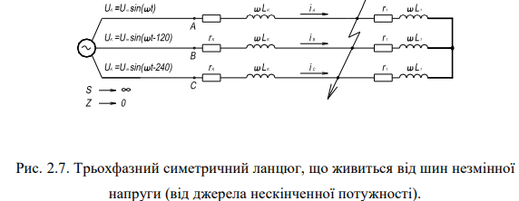
К.З. у ланцюзі, що живиться від шин незмінної напруги
На рисунку 2.7. показано простий симетричний трифазний ланцюг з
активно-індуктивним опором, що характерно для більшості реальних електричних
мереж. Ланцюг живиться від джерела, у якого в нормальному режимі роботи при
к.з. на затисках зберігається симетрична і незмінна за значенням трьохфазна
система напруги. Векторна діаграма даного ланцюга для нормального режиму
роботи показана на рис. 2.8. а). Кут φ між струмом і напругою кожної фази
визначається співвідношенням активних і індуктивних опорів усього ланцюга,
включаючи навантаження.

Slide 6
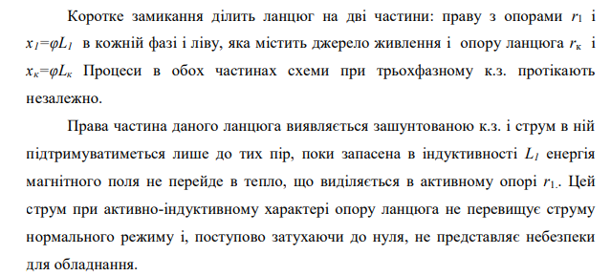

Slide 7
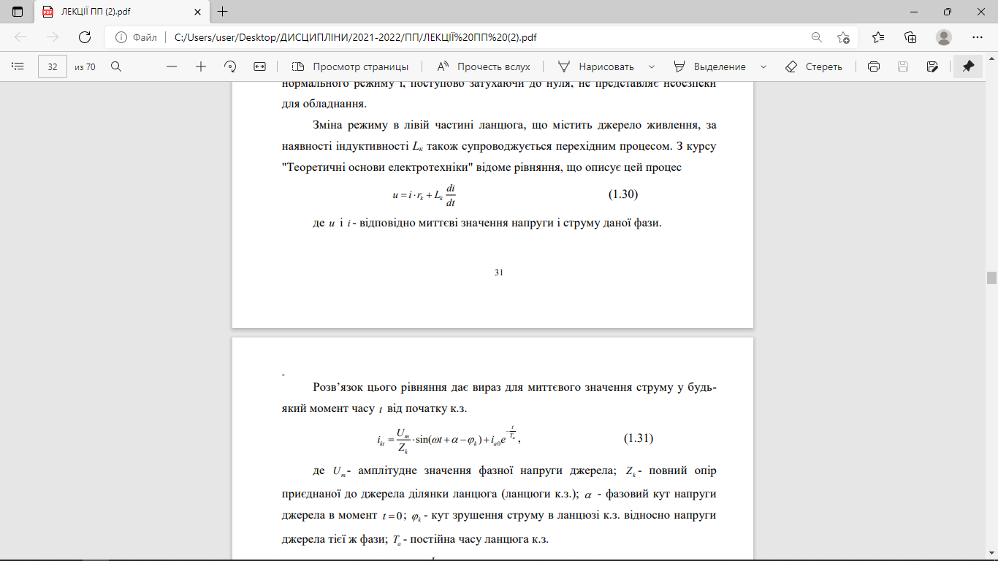

Slide 8
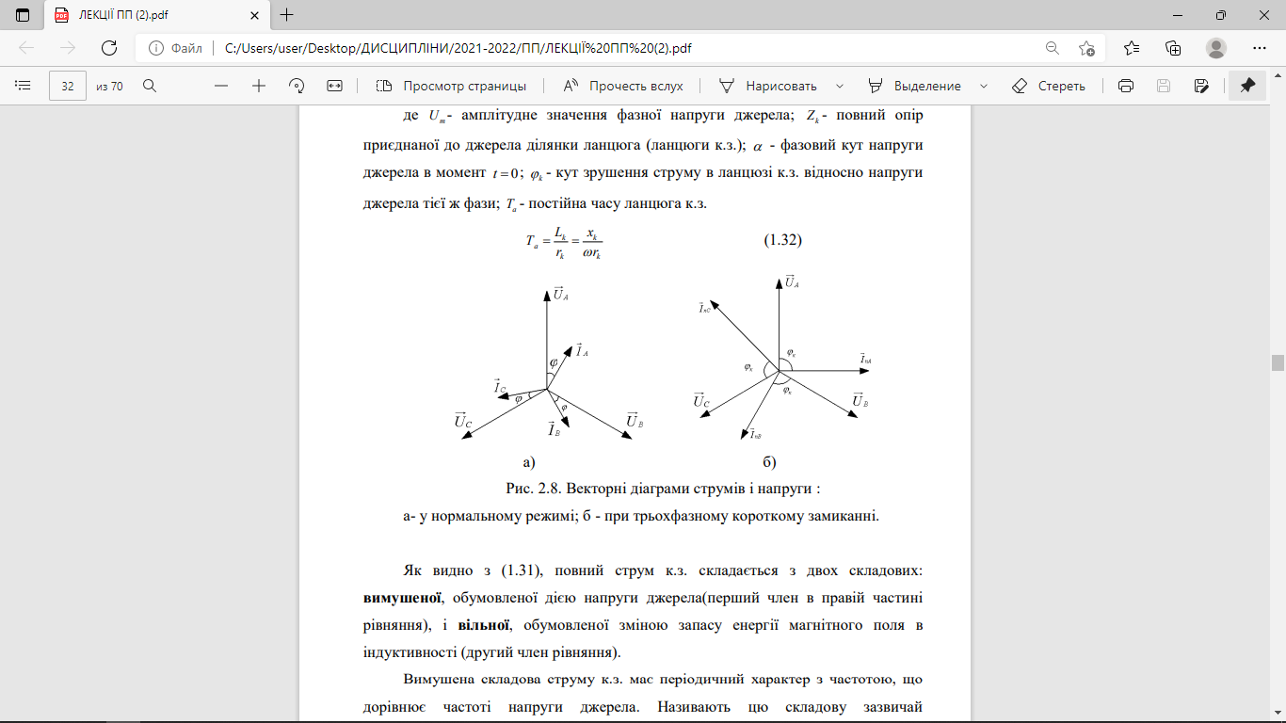

Slide 9
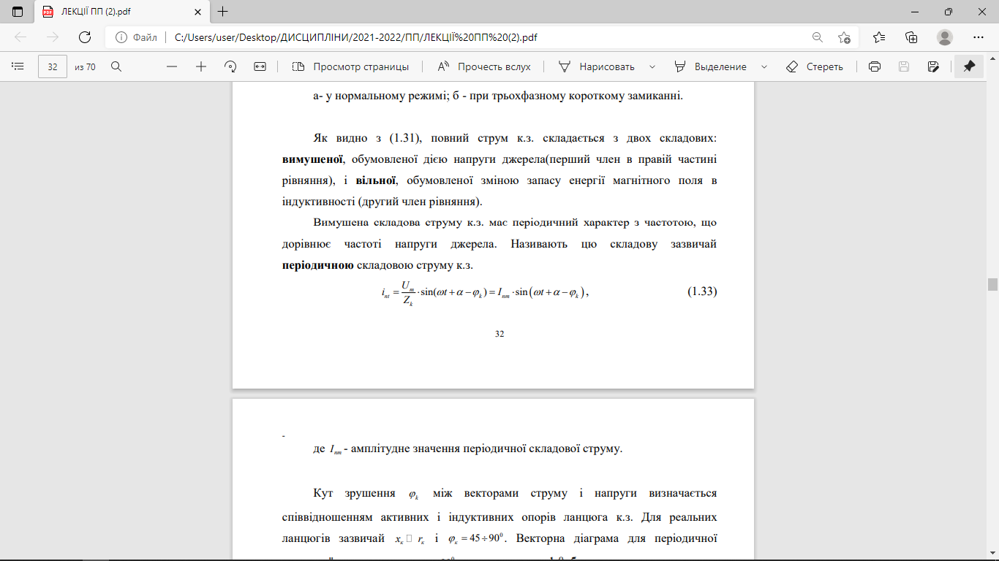

Slide 10
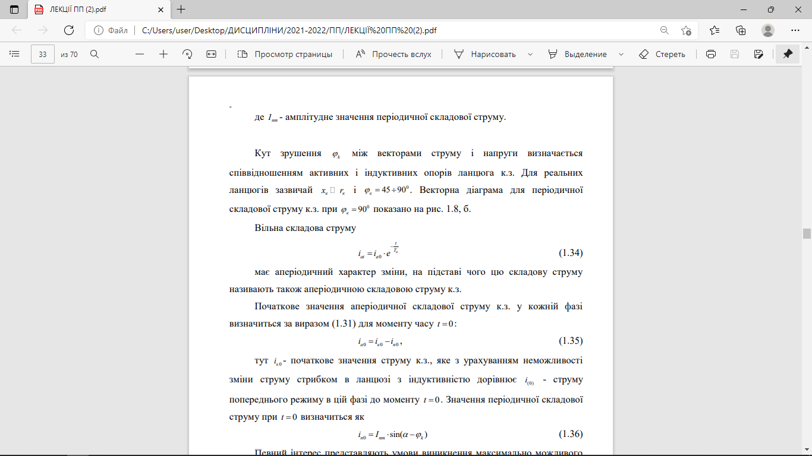

Slide 11
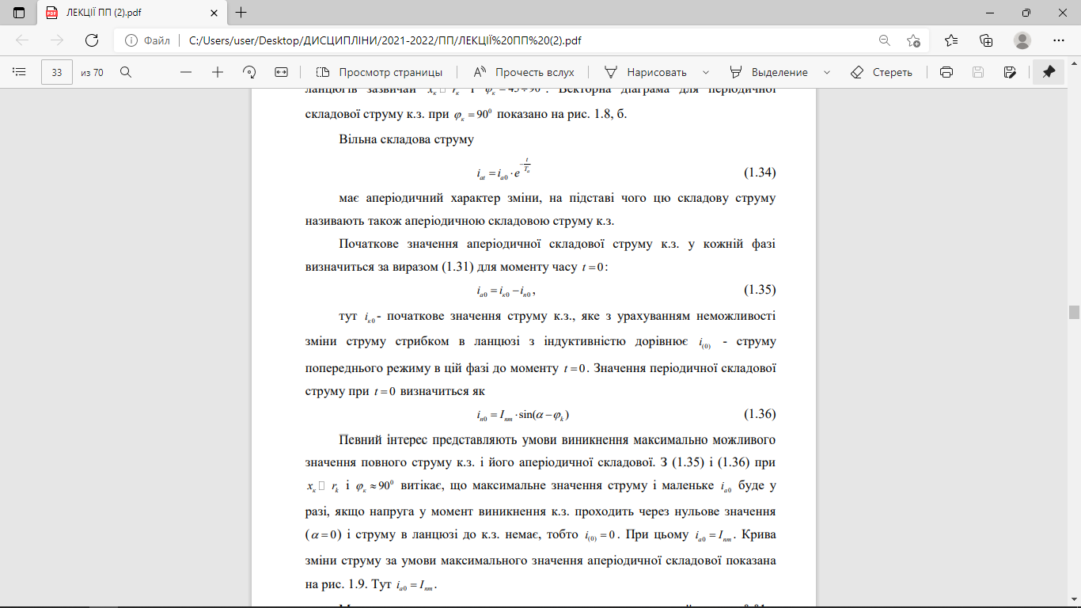

Slide 12
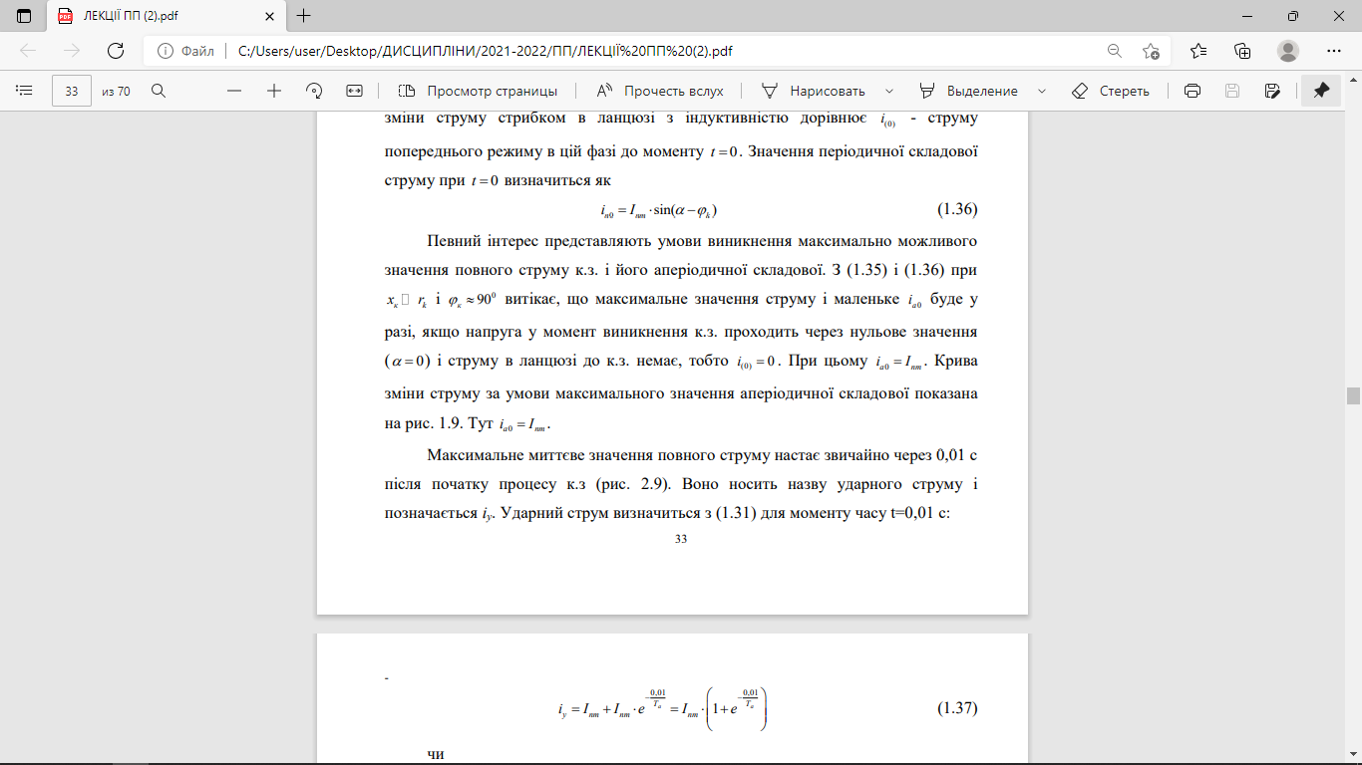

Slide 13
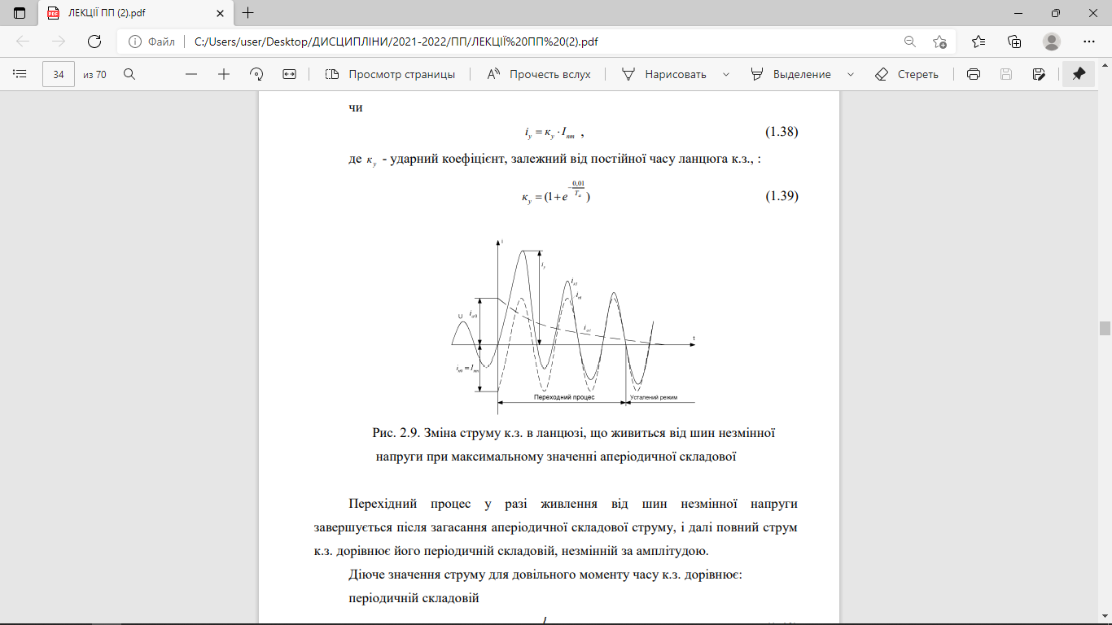

Slide 14
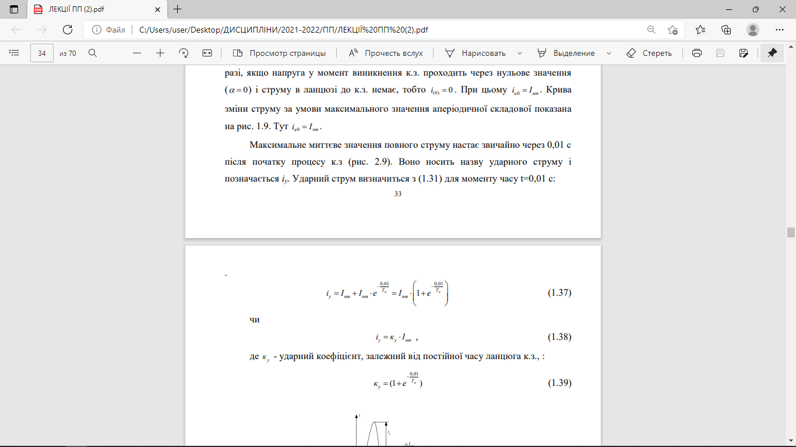

Slide 15
